Slide 1
Βιολογική Μηχανική Εργονομία (Θ)
Ανοικτά Ακαδημαϊκά Μαθήματα στο ΤΕΙ Αθήνας
Ενότητα 5: Βάδιση (β΄μέρος)
Δωροθέα Μακρυγιάννη Pt MSc
Τμήμα Φυσικοθεραπείας
Το περιεχόμενο του μαθήματος διατίθεται με άδεια Creative Commons εκτός και αν αναφέρεται διαφορετικά | Το έργο υλοποιείται στο πλαίσιο του Επιχειρησιακού Προγράμματος «Εκπαίδευση και Δια Βίου Μάθηση» και συγχρηματοδοτείται από την Ευρωπαϊκή Ένωση (Ευρωπαϊκό Κοινωνικό Ταμείο) και από εθνικούς πόρους.

Slide 2
Ι. Τρέξιμο
“runners”, από Nemo διαθέσιμο ως κοινό κτήμα
Notes:
1

Slide 3
Βάδην-Τροχάδην
Στο μέσο άτομο υπάρχει ένα όριο ταχύτητας στη βάδιση, που σχετίζεται με την ταχύτητα, με την οποία ανεβαίνει ή κατεβαίνει το κέντρο μάζας του σώματος.
Κάθε φορά, που το κέντρο μάζας του σώματος περνά επάνω από την κατακόρυφο του άκρου, που είναι σε επαφή με το έδαφος, και εφόσον έχει φθάσει την επιτάχυνση της βαρύτητας, το άτομο αιωρείται – τρέχει.

Slide 4
Ορισμός
Το τρέξιμο, εξ ορισμού, χαρακτηρίζεται από την «πλεύση», δηλαδή την διπλή αιώρηση. Συγκεκριμένα:
Αντιστρέφονται η διάρκεια της περιόδου στήριξης και της περιόδου αιώρησης.
Στην περίοδο αιώρησης υπάρχει φάση, κατά την οποία και τα δύο πόδια δεν αγγίζουν το έδαφος.
Στην περίοδο στήριξης δεν υπάρχει διπλή στήριξη.
Τα μυϊκά συστήματα συμπεριφέρονται ως ελατήρια.

Slide 5
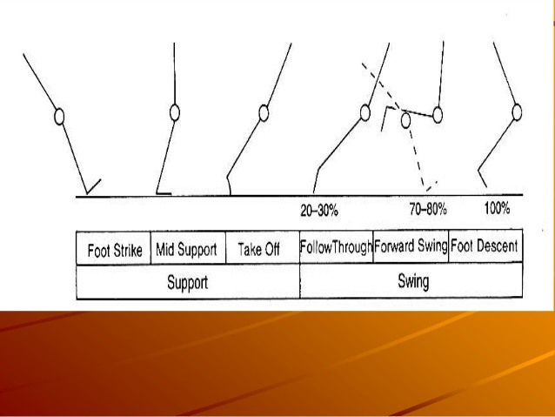
Φάσεις Τρεξίματος τροχάδην
Περίοδος Στήριξης 30% - 40%
Φάσεις :
Χτύπημα πέλματος.
Μέση στήριξη.
Προώθηση.
Περίοδος Αιώρησης
60%-70%
Φάσεις :
Συνεχής προώθηση.
Πρόσθια αιώρηση, πλεύση.
Καταβύθιση πέλματος.

Slide 6
Τροχάδην - Φορτίσεις
The Physics of Running Fast

Slide 7
Περίοδος Στήριξης τροχάδην
Κατά την περίοδο στήριξης, η δύναμη αντίδρασης από το έδαφος φορτίζει με ενέργεια τους τετρακέφαλους μύες και τους αχίλλειους τένοντες, ως ελατήρια.
Αυξανομένης της ταχύτητας της μετακίνησης, το πέλμα αγγίζει το έδαφος με:
Την πτέρνα, σε μικρές ταχύτητες,
Ολόκληρο το πέλμα,
Το εμπρός τμήμα του πέλματος, σε μεγάλες ταχύτητες.

Slide 8
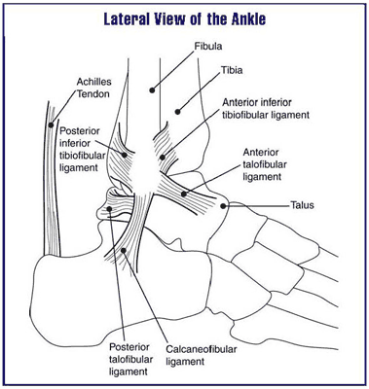
Μυϊκά ελατήρια Αχίλλειος τένοντας
“Gray438”, από Pngbot διαθέσιμο ως κοινό κτήμα
“Ankle”, από Quadell διαθέσιμο ως κοινό κτήμα

Slide 9
Περίοδος Αιώρησης τροχάδην 1/3
Η έλλειψη φόρτισης στην αρχή της περιόδου αιώρησης αποτελεί προετοιμασία της φάσης της πρόσθιας αιώρησης, της πλεύσης, η οποία είναι διαδικασία:
παθητική για τους τένοντες και τον συνδετικό ιστό, που συμπεριφέρονται ως ελατήρια, και
ενεργητική για τα μυϊκά συστήματα, που εργάζονται μειομετρικά.

Slide 10
Περίοδος Αιώρησης τροχάδην 2/3
“Codification of Orthotics, Draw by Dr. Harry Gouvas”, από SreeBot διαθέσιμο με άδεια CC BY-SA 3.0

Slide 11
Περίοδος Αιώρησης τροχάδην 3/3
Η δραστηριότητα στο ισχίο είναι καθαρά μυϊκή.
Η κίνηση στο γόνατο ουσιαστικά δεν είναι ενεργητική, αλλά αποτέλεσμα της ορμής του μηρού.
Η κάμψη στο γόνατο και η ραχιαία κάμψη στην ποδοκνημική άρθρωση φέρνει πιο κοντά στο ισχίο το κέντρο μάζας του κάτω άκρου. Αυτό μειώνει την ροπή αδράνειας και αυξάνει την γωνιακή ταχύτητα.

Slide 12
Τροχάδην - Τεχνικές
Born To Run Coach Eric Orton: Run Drills and Technique

Slide 13
Βάδην-Τροχάδην Σύγκριση 1/4
Κατά το τρέξιμο, σε σχέση με τη βάδιση, απαιτείται:
Μεγαλύτερη ισορροπία και συντονισμός.
Μεγαλύτερη μυϊκή δύναμη.
Μεγαλύτερη κινητικότητα στις αρθρώσεις.
Μειωμένη βάση βηματισμού.
Μεγαλύτερη μυϊκή ενέργεια, επειδή η μετατόπιση του κέντρου μάζας του σώματος γίνεται υψηλότερα.

Slide 14
Βάδην-Τροχάδην Σύγκριση 2/4
Βάδιση: Το κέντρο μάζας του σώματος μετακινείται εντοπιζόμενο πάντα επάνω από το ισχίο, του άκρου που ευρίσκεται σε επαφή με το έδαφος. Ευρίσκεται υψηλότερα, όταν το άκρο ευρίσκεται στην κατακόρυφο και κατεβαίνει, καθώς τα πόδια απομακρύνονται από αυτήν.
Τρέξιμο: Το κέντρο μάζας του σώματος είναι χαμηλότερα, όταν το κάτω άκρο ευρίσκεται στην κατακόρυφο.

Slide 15
Βάδην-Τροχάδην Σύγκριση 3/4
Τρέξιμο: Κινητική, δυναμική και ελαστική ενέργεια είναι το σύνολο της ενέργειας που παράγεται στο τρέξιμο. Η ώθηση από τη βαλλιστική δραστηριότητα κατά την προσγείωση αποδίδει, αποθηκεύει ενέργεια στους μύες και τους τένοντες.
Βάδιση : Κατά την μετακίνηση προς τα εμπρός, η κινητική ενέργεια μετατρέπεται σε δυναμική.
Η συμπεριφορά του κέντρου μάζας του σώματος κατά το τρέξιμο.

Slide 16
Βάδην-Τροχάδην Σύγκριση 4/4
Οι μέγιστες τροχιές των αρθρώσεων των κάτω άκρων, που απαιτούνται για το τρέξιμο και την βάδιση μετρημένες σε μοίρες.
 | Τρέξιμο | Βάδιση
Ισχίο | Κάμψη 55-65 | 30
 | Έκταση 10-20 | 0-20
Γόνατο | Κάμψη 80-130 | 40-50
 | Έκταση 0-5 | 0
Ραχιαία | Κάμψη 10-30 | 10
Πελματιαία | Κάμψη 20-30 | 20
Οι τροχιές για το τρέξιμο είναι υπερδιπλάσιες από αυτές, που απαιτούνται για την βάδιση.

Slide 17
Κατανάλωση Ενέργειας
Κατά το τρέξιμο συγκεκριμένης απόστασης η κατανάλωση ενέργειας είναι περίπου η ίδια, είτε ο βηματισμός είναι γρήγορος είτε αργός.
Προκειμένου να διατηρηθεί σταθερή η ταχύτητα, η μετακίνηση του κέντρου μάζας του σώματος κοστίζει λιγότερο ενεργειακά:
αν μειωθεί ο διασκελισμός και αυξηθεί ο αριθμός των βημάτων, από ότι
εάν μεγαλώσει ο διασκελισμός και γίνουν λιγότερα βήματα , δηλαδή αν μειωθεί ο ρυθμός του βήματος.

Slide 18
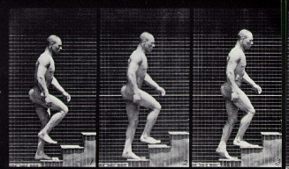
ΙΙ. Χρήση Σκάλας
“Muybridge ascending stairs”, από MRW διαθέσιμο ως κοινό κτήμα

Slide 19
Σκάλα - Άνοδος
Στην άνοδο στη σκάλα, το κέντρο μάζας του σώματος μετατοπίζεται προς τα εμπρός.
Τα δύο πόδια συνεργάζονται, ώστε να αναπτυχθεί η δύναμη, που απαιτείται για να ανεβεί το σώμα.
Το πρώτο πόδι, το οποίο οδηγεί, ανασηκώνεται και τοποθετείται στο πρώτο σκαλί για υποστήριξη.
Το πίσω πόδι ανασηκώνεται και προωθείται εμπρός, τοποθετείται στο σκαλί, επάνω και εμπρός.
Η αλληλουχία των κινήσεων επαναλαμβάνεται.
Τα μυϊκά συστήματα εργάζονται μειομετρικά - γίνεται κατανάλωση ενέργειας.

Slide 20
Σκάλα - Κάθοδος
Στην κάθοδο της σκάλας το κέντρο μάζας του σώματος παραμένει πίσω.
Τα δύο πόδια συνεργάζονται, ώστε να ελεγχθεί η μετακίνηση του σώματος, του κέντρου μάζας, προς τα κάτω.
Το κάτω άκρο, που προπορεύεται, τοποθετείται εμπρός, στο παρακάτω σκαλί, για στήριξη με το εμπρός τμήμα του πέλματος.
Το πίσω πόδι ανασηκώνεται, αιωρείται εμπρός και χαμηλώνει στο επόμενο σκαλί.
Τα μυϊκά συστήματα, που εργάσθηκαν κατά την άνοδο, τώρα εργάζονται πλειομετρικά - γίνεται απορρόφηση ενέργειας.

Slide 21
Άνοδος - Κάθοδος 1/2
Άνοδος
Περίοδος Στήριξης- 64%
Φάσεις:
Αποδοχή βάρους.
Ανύψωση.
Προώθηση.
Περίοδος Αιώρησης -36%
Φάσεις:
Αποκόλληση του άκρου.
Επανατοποθέτηση του άκρου.
Κάθοδος
Περίοδος Αιώρησης
Φάσεις:
Αποκόλληση του άκρου.
Τοποθέτηση του άκρου.
Περίοδος Στήριξης
Φάσεις:
Αποδοχή βάρους.
Ανύψωση.
Προώθηση.

Slide 22
Κινητικότητα Αρθρώσεων
Οι αρθρώσεις των κάτω άκρων κατά την κίνηση στη σκάλα στο προσθιοπίσθιο επίπεδο αναπτύσσουν τις παρακάτω τροχιές:
Κατά την άνοδο :
το ισχίο μεταξύ 10 και 70 μοίρες,
το γόνατο μεταξύ 20 και 90 μοίρες,
η ποδοκνημική μεταξύ 25 και 20 μοίρες.
Κατά την κάθοδο η τροχιά κίνησης είναι μικρότερη :
το ισχίο μεταξύ 20 και 50 μοίρες,
το γόνατο μεταξύ 10 και 100 μοίρες,
η ποδοκνημική μεταξύ 25 και 15 μοίρες.

Slide 23
Άνοδος, γόνατο
Το επίκεντρο της φόρτισης εντοπίζεται στα μετατάρσια.
Στην άρθρωση του γόνατος αναπτύσσεται αντίδραση που σχετίζεται με το βάρος του σώματος και εξαρτάται από την τροχιά της κάμψης του γόνατος
© 8 Ιουλ 2009 Benjamin S. Kelley. Textbook content produced by Benjamin S. Kelley is licensed under a Creative Commons Attribution License 3.0 license.

Slide 24
Μυϊκή Δραστηριότητα
Οι μύες, που κατά κύριο λόγο εμπλέκονται, στην διαδικασία της χρήσης της σκάλας είναι:
Ισχίο: μεγάλος και μέσος γλουτιαίος, έξω πλατύς.
Γόνατο: ημιτενοντώδης, ορθός μηριαίος.
Ποδοκνημική: πρόσθιος κνημιαίος, υποκνημίδιος και γαστροκνήμιος.
Κορμός, οι εκτείνοντες του εξασφαλίζουν ισορροπία εναντίον της βαρύτητας.

Slide 25
Άνοδος - Κάθοδος 2/2
Η φυσιολογική μετακίνηση στη σκάλα γίνεται με εναλλαγή των άκρων σε κάθε σκαλί.
Το πόδι, που ευρίσκεται ψηλά, είτε στην άνοδο είτε στην κάθοδο, είναι αυτό που καταβάλλει την μεγαλύτερη προσπάθεια.
Ο σημαντικότερος στόχος κατά την κάθοδο είναι ο έλεγχος του βάρους του σώματος, η σταθεροποίηση του κορμού.
Στην άνοδο η επιφάνεια όρασης είναι πλησιέστερα στους οφθαλμούς από ότι στην κάθοδο.

Slide 26
Κατανάλωση Ενέργειας
Κατά τη χρήση της σκάλας, η κατανάλωση ενέργειας επηρεάζεται από:
Τον σχεδιασμό των σκαλιών.
Μέγιστο ύψος σκαλιού 18cm και
Ελάχιστο βάθος 28cm.
Την χρήση κουπαστής.
Τοποθετείται σε ύψος περίπου 30-34cm,
Με διάμετρο 5 cm.

Slide 27
Σκάλα - Επίπεδο Έδαφος
Κατά την χρήση σκάλας, σε σχέση με τη μετακίνηση σε επίπεδο έδαφος:
Απαιτείται μεγαλύτερη κινητικότητα στις αρθρώσεις.
Η τροχιά κάμψης του ισχίου και του γόνατος κατά την άνοδο σκάλας είναι διπλάσια από ότι κατά τη βάδιση.
Χρειάζεται μεγαλύτερη μυϊκή δραστηριότητα.
Προκαλούνται μεγαλύτερες πλάγιες μετατοπίσεις .
Το επίκεντρο της φόρτισης εντοπίζεται στα μετατάρσια του άκρου ποδός και όχι στην πτέρνα.
Το οπτικό πεδίο είναι περιορισμένο.

Slide 28
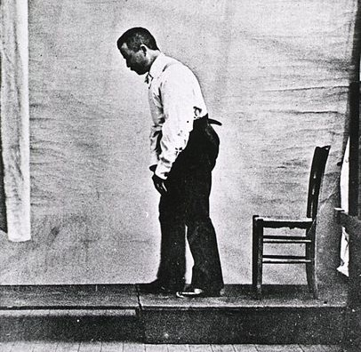
ΙII. Παρέκκλιση από το φυσιολογικό πρότυπο βάδισης
“Paralysis agitans-Male Parkinson's victim-1892”, από Ras67 διαθέσιμο ως κοινό κτήμα

Slide 29
Αξιολόγηση της Βάδισης
Για την αξιολόγηση της βάδισης απαιτείται:
Να εκτιμηθούν οι παράγοντες της βάδισης.
Να εκτιμηθούν οι μηχανισμοί της βάδισης.
Να εντοπισθεί η ύπαρξη πόνου.
Να γίνει ανάλυση βάδισης.
Να εντοπιστούν οι παρεκκλίσεις από τους φυσιολογικούς μηχανισμούς.
Να αξιολογηθούν τα ευρήματα - αντικειμενικά και υποκειμενικά.

Slide 30
Παθολογική Βάδιση
Στην παθολογική βάδιση οι μηχανισμοί βάδισης καταρρίπτονται οδηγώντας σε :
περισσότερη κατανάλωση ενέργειας και
συντομότερη κόπωση.
Για παράδειγμα σε άτομα με εγκεφαλική παράλυση κατά τη βάδιση είναι δυνατόν να καταναλώνεται τριπλάσια ή και τετραπλάσια ενέργεια από αυτή, που απαιτείται στην φυσιολογική βάδιση.
Στην επανεκπαίδευση βάδισης – αποκατάσταση – ο στόχος είναι η επανεγκατάσταση των μηχανισμών κατανάλωσης ελάχιστης ενέργειας.

Slide 31
Παθολογική Βάδιση - Αίτια
Οι αιτίες, που είναι δυνατόν να προκαλέσουν παρέκκλιση από την φυσιολογική βάδιση, πρόσκαιρη ή μόνιμη, είναι άπειρες:
Πόνος.
Μυοσκελετικά προβλήματα.
Νευρολογικά προβλήματα.
Περιφερικού νευρικού συστήματος με χαλαρή παράλυση μυών.
Κεντρικού νευρικού συστήματος με σπαστικότητα και έλλειψη φυσιολογικού ελέγχου του μυϊκού συστήματος.
Παραμορφώσεις: ανισοσκελία, κύφωση, ραιβογωνία, βλαισογωνία, σκολίωση, αγκυλοποιητική σπονδυλίτιδα κ.ά.

Slide 32
Πόνος

Slide 33
Πόνος
Σε περίπτωση πόνου στην λεκάνη ή το κάτω άκρο γίνεται προσαρμογή της φυσιολογικής βάδισης με στόχο τον λιγότερο ή καθόλου πόνο. Συγκεκριμένα ελαττώνεται:
το ποσοστό βάρους, που επιφορτίζει το ευαίσθητο άκρο,
η διάρκεια στήριξης στο ευαίσθητο άκρο και κατά συνέπεια,
η διάρκεια αιώρησης του υγιούς άκρου.
Σε πόνο του αρθρικού θύλακα της άρθρωσης του ισχίου και φλεγμονή της πρόσφυσης του ψοίτη μυός, η βάδιση χαρακτηρίζεται από έξω στροφή και προσαγωγή του ισχίου, συνοδεύεται από ελαφρά κάμψη στο γόνατο. Έτσι ελαττώνεται η τάση του μυός, άρα ο πόνος.

Slide 34
Βάδιση - Πόνος
Advanced Biomechanics Overpronation Animation

Slide 35
Μυοσκελετικά προβλήματα

Slide 36
Μυοσκελετικά προβλήματα 1/6
Μερικά παραδείγματα:
Μυϊκή αδυναμία.
Δυσκαμψία ή υπέρμετρη κινητικότητα αρθρώσεων.
Έλλειψη ελαστικότητας συσταλτών και μη συσταλτών δομών.
Αυξημένος μυϊκός τόνος.
Εκφυλιστικές οστεοαρθροπάθειες.

Slide 37
Μυοσκελετικά προβλήματα 2/6
Σύνδρομα υπέρ-χρησης. Σε αυτά προκαλείται παρέκκλιση από τον φυσιολογικό μηχανισμό της βάδισης με στόχο την αποφυγή φορτίσεων στις δομές που φλεγμαίνουν, στις δομές που πάσχουν:
Σύνδρομο διαμερισμάτων, λαγονοκνημιαίας ταινίας, πελματιαίας απονεύρωσης.
Φλεγμονή αχίλλειου τένοντα, επιγονατιδικού τένοντα.
Πόνος στην επιγονατιδομηριαία άρθρωση, στην οσφυική μοίρα της σπονδυλικής στήλης.

Slide 38
Μυοσκελετικά προβλήματα 3/6
Σε περίπτωση αδυναμίας του μεγάλου γλουτιαίου μυός , ο κορμός κινείται υπερβολικά εμπρός – πίσω κατά τη βάδιση. Στην περίοδο στήριξης, ο κορμός προσανατολίζεται ακριβώς επάνω από την λεκάνη, οπότε απαιτείται ελάχιστη μυϊκή δύναμη από τον μεγάλο γλουτιαίο, ώστε να διατηρηθεί η έκταση στην άρθρωση του ισχίου. Κατά την περίοδο στήριξης, το άτομο μετατοπίζει τον κορμό προς το προβληματικό άκρο.
Όταν οι απαγωγοί μύες του ισχίου, λόγω αδυναμίας δεν εργάζονται κατάλληλα, στην περίοδο αιώρησης του υγιούς άκρου γίνεται στη λεκάνη πλάγια κλίση προς τα κάτω προς την πλευρά του υγιούς άκρου. Σε περίπτωση αδυναμίας και στα δύο άκρα η μετακίνηση του κορμού γίνεται αμφίπλευρα.

Slide 39
Μυοσκελετικά προβλήματα 4/6
Σε μυϊκή αδυναμία η παράλυση του τετρακεφάλου μυός, αλλά με φυσιολογικούς εκτείνοντες ισχίου και πελματιαίους καμπτήρες ποδοκνημικής, το άτομο κατά την αρχή της περιόδου στήριξης μετατοπίζει το κορμό προς τα εμπρός στο άκρο στήριξης. Έτσι προκαλεί την έκταση στην άρθρωση του γόνατος:
είτε φέρνοντας την γραμμή της βαρύτητας εμπρός από το γόνατο,
είτε χρησιμοποιώντας τους εκτείνοντες του ισχίου και τους πελματιαίους καμπτήρες της ποδοκνημικής με κλειστή κινητική αλυσίδα.

Slide 40
Μυοσκελετικά προβλήματα 5/6
Με αδυναμία των ισχιοκνημιαίων μυών
στην φάση της τελικής αιώρησης το γόνατο έρχεται εκρηκτικά σε έκταση.
στην φάση της προ-αιώρησης γίνεται παραμόρφωση υπερέκτασης.
Σε συνδιασμό με αδυναμία ή σπαστικότητα τετρακέφαλου στην φάση της μέσης στήριξης το γόνατο έρχεται σε παραμόρφωση υπερέκτασης.

Slide 41
Μυοσκελετικά προβλήματα 6/6
Σε διαφορά μήκους των κάτω άκρων υπάρχει λειτουργικό πρόβλημα. Συγκεκριμένα:
Διαφορά μέχρι 0.65cm είναι αποδεκτή ως φυσιολογική.
Εάν πρόκειται για μικρή διαφορά (περίπου7,5 cm), απλώς το άτομο κλίνει πλάγια προς το κοντύτερο άκρο, χωρίς συνέπειες.
Σε διαφορά μεγαλύτερη, μέχρι 12,8 cm η στήριξη γίνεται στην περιοχή των μεταταρσοφαλλαγγικών αρθρώσεων.
Σε διαφορά μεγαλύτερη των 12,8 cm γίνεται εμφανής η πλάγια κλίση της λεκάνης προς το κοντό πόδι με το γόνατο του άλλου άκρου να είναι σε κάμψη.

Slide 42
Νευρολογικά προβλήματα

Slide 43
Νευρολογικά προβλήματα 1/7
Μερικά παραδείγματα:
Προβλήματα περιφερικών νεύρων.
Παθήσεις κεντρικής αιτιολογίας.
Αγγειακό εγκεφαλικό επεισόδιο, ισχαιμικό η αιμορραγικό.
Παθήσεις βασικών γαγγλίων.
Δυσλειτουργία παρεγκεφαλίδας.
Έλλειψη ή διαταραχή της αισθητικότητας, της κιναισθησίας, της ιδιοδεκτικότητας.
Μυϊκή δυσπλασία, μυϊκή δυστροφία.
Εγκεφαλική παράλυση.

Slide 44
Νευρολογικά προβλήματα 2/7
Το άτομο, για να αποκολλήσει τα άκρα από το έδαφος, λόγω της σπαστικότητας των εκτεινόντων μυών του ισχίου, του γόνατος και των πελματιαίων καμπτήρων της ποδοκνημικής άρθρωσης, τραβά και τα πόδια χρησιμοποιώντας τον κορμό, τα ανασηκώνει, κάνει αιώρηση και τα επανατοποθετεί εμπρός για στήριξη, σαν να έχει παραπληγία.
Εάν η παρέκκλιση αφορά στο ένα κάτω άκρο, το υγιές πόδι αναγκάζεται να κάνει πελματιαία κάμψη στην ποδοκνημική άρθρωση για να εξυπηρετήσει την περίοδο αιώρησης του προβληματικού άκρου.

Slide 45
Νευρολογικά προβλήματα 3/7
Σε παράλυση του κοινού περονιαίου νεύρου :
Δεν είναι δυνατή η αρχική επαφή με την πτέρνα, αλλά γίνεται με ολόκληρο το πέλμα, με χαρακτηριστικό ήχο.
Εάν συνυπάρχει ρίκνωση των πελματιαίων καμπτήρων, το άτομο στηρίζεται στα δάχτυλα και όχι σε ολόκληρο το πέλμα
Με το πέλμα να παραμένει σε πελματιαία κάμψη το πόδι συμπεριφέρεται ως πιο μακρύ. Το άτομο πρέπει να κάνει ιδιαίτερα μεγάλη κάμψη στο ισχίο κατά την αιώρηση για να αποκολλήσει το άκρο από το έδαφος.
Σε περίπτωση ραιβού γόνατος μεγαλώνει το εύρος βήματος.

Slide 46
Νευρολογικά προβλήματα 4/7
Σε παράλυση των πελματιαίων καμπτήρων της ποδοκνημικής δημιουργείται βράχυνση των αντίθετων μυών. Το άτομο στηρίζεται περισσότερο στη πτέρνα, αλλά λόγω αδυναμίας σταθεροποίησης της κνήμης και του γόνατος η διάρκεια στήριξη στο προβληματικό άκρο ελαττώνεται.
Σε πελματιαία κάμψη της ποδοκνημικής με έσω στροφή στην υπαστραγαλική άρθρωση, λόγω σπαστικότητας, η στήριξη γίνεται στην έξω περιοχή του πέλματος.
Σε σπαστικότητα στους προσαγωγούς μύες του ισχίου, τα κάτω άκρα διασταυρώνονται το ένα εμπρός από το άλλο, όπως οι λεπίδες του ψαλιδιού.

Slide 47
Νευρολογικά προβλήματα 5/7
Αταξικό βάδισμα λόγω δυσλειτουργίας της παρεγκεφαλίδας.
Διαταράσσεται ο μηχανισμός ελέγχου της ισορροπίας.
Το άτομο βαδίζει με μεγάλη βάση βηματισμού.
Επομένως η πλάγια μετατόπιση του κέντρου μάζας του σώματος είναι μεγάλη, άρα και η απαιτούμενη ενέργεια.
Προβληματική κιναισθησία και ιδιοδεκτικότητα για τις αρθρώσεις των κάτω άκρων.
Το άτομο έχει το κεφάλι ριγμένο εμπρός και κάτω επειδή πρέπει να βλέπει τα πόδια του, καθώς βαδίζει.
Οι τροχιές των κινήσεων στις αρθρώσεις είναι μεγάλες.

Slide 48
Νευρολογικά προβλήματα 6/7
Κατά τη βάδιση σε περίπτωση ημιπληγίας (π.χ. μετά από εγκεφαλικό επεισόδιο) λόγω της σπαστικότητας των μυϊκών συστημάτων στο ημιπληγικό άκρο, δεν είναι δυνατή η κάμψη του ισχίου και του γόνατος, ούτε η αποκόλληση του άκρου από το έδαφος.
Το άτομο ανασηκώνει το προβληματικό άκρο από τη λεκάνη και διαγράφοντας στο χώρο ημικύκλιο, πραγματοποιεί βήμα .
Το σύστοιχο άνω άκρο αδυνατεί να συνεργασθεί φυσιολογικά.
Το μήκος βήματος του προβληματικού άκρου είναι μεγαλύτερο από αυτό του υγιούς.

Slide 49
Νευρολογικά προβλήματα 7/7
Στη νόσο του Parkinson, η βάδιση είναι αντιπροσωπευτική για πρόβλημα στα βασικά γάγγλια.
Δεν ελέγχεται ο μυϊκός τόνος.
Δεν συνεργάζονται τα μυϊκά συστήματα με κατάλληλο τρόπο ώστε να διευκολυνθεί η βάδιση.
Το άτομο λόγω του μυϊκού τόνου έχει σχετική κάμψη στις αρθρώσεις με την σπονδυλική στήλη και τον κορμό να γέρνει εμπρός.
Το κέντρο μάζας μετατοπίζεται εμπρός και με μικρά και γρήγορα βήματα, καθώς σέρνει τα πόδια , προσπαθεί να το ελέγξει.

Slide 50
Ημιπληγική βάδιση
Abnormal Gait Exam : Hemiplegic Gait

Slide 51
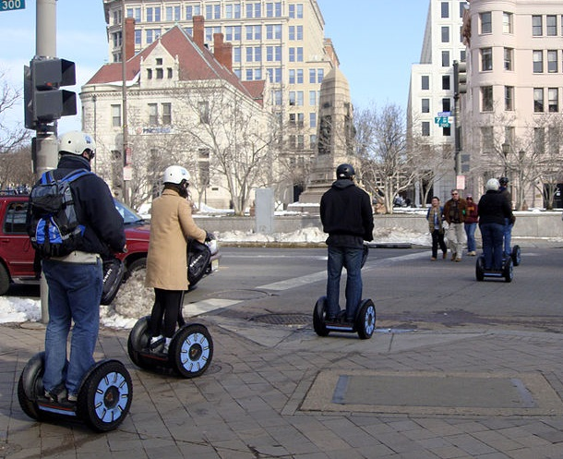
IV. Βοηθήματα Βάδισης
“Segway tour DC 02 2010 9177”, από Mariordo διαθέσιμο με άδεια CC BY-SA 3.0

Slide 52
Χρήση, Στόχος
Η χρήση των βοηθημάτων βάδισης προτείνεται για διαχείριση:
Πόνου,
Καταπόνησης,
Προβλημάτων ισορροπίας,
Σταθερότητας αρθρώσεων,
Μυϊκής αδυναμίας,
Φόρτισης σε προβληματικές δομές,
Θέματα αισθητικής.
Αναπηρίες νευρο-μυο-σκελετικές.

Slide 53
Χρήση, Σκοπός
Τα βοηθήματα βάδισης:
Μεγαλώνουν τη βάση στήριξης.
Αυξάνουν την ισορροπία.
Αυξάνουν την ασφάλεια δίδοντας αυτοπεποίθηση στο άτομο.
Ελαττώνουν την φόρτιση στις δομές, που πάσχουν, καθώς υποστηρίζουν ένα μέρος του βάρους του άνω κορμού, μέσω των άνω άκρων.
Μετά από χειρουργική ή συντηρητική αντιμετώπιση προβλημάτων των κάτω άκρων, κατά την περίοδο της αποκατάστασης, είναι απαραίτητη η χρήση τους από το άτομο για την βάδιση χωρίς και με μερική στήριξη.

Slide 54
Τύποι βοηθημάτων βάδισης
Τα βοηθήματα βάδισης οργανώνονται σε δύο κατηγορίες:
Τις βακτηρίες – απλές, μασχαλιαίες, αγκώνα .
Τους περιπατητήρες.
Η επιλογή του βοηθήματος σχετίζεται με τις ιδιαιτερότητες του ατόμου και εξαρτάται από τον βαθμό ελευθερίας, που χρειάζεται να του εξασφαλίσει στην καθημερινότητά του.
Απαιτείται προσαρμογή στο ύψος του χρήστη.
Με την εξέλιξη της επιστήμης και την πρόοδο της τεχνολογίας κατασκευάζονται πολλές παραλλαγές με στόχο την διευκόλυνση των ατόμων με κάθε δυσλειτουργία ή έλλειμμα.

Slide 55
Βακτηρίες

Slide 56
Διαχείριση Βακτηρίας
Ο τρόπος διαχείρισής της υπαγορεύεται από πλήθος παραγόντων ( ηλικία, σκοπός χρήσης, τύπος αναπηρίας κ.α).
Χρήση ενός βοηθήματος, με διαχείριση:
Με το αντίθετο χέρι με το προβληματικό κάτω άκρο, οι δυνάμεις, που ασκούνται στο προβληματικό ισχίο από τους απαγωγούς μύες και τον μεγάλο γλουτιαίο μειώνονται κατά 45%. Παράλληλα, υπάρχει δυνατότητα φυσιολογικής «συμπεριφοράς » του κορμού.
Με το σύστοιχο χέρι με το προβληματικό κάτω άκρο, προκειμένου να υπάρξει «ανακούφιση » από την φόρτιση, γίνεται κατάλληλη πλάγια κλίση και στροφή στον κορμό (συνθήκη μεγάλης επιβάρυνσης).

Slide 57
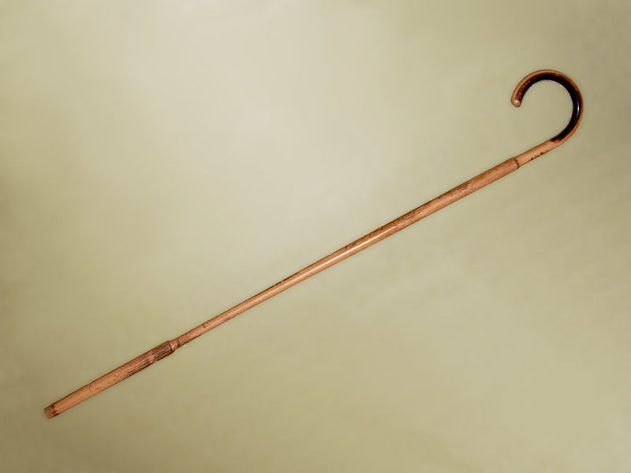
Απλές Βακτηρίες 1/2
Η απλή βακτηρία, το μπαστούνι, έχει ως κύριο στόχο:
Την αύξηση της βάσης στήριξης και επομένως την διευκόλυνση της βάδισης,
Την ανακούφιση του κάτω άκρου από τον πόνο.
“Une canne de marchand Châlus”, από Andrzej 22 διαθέσιμο με άδεια CC BY-SA 3.0

Slide 58
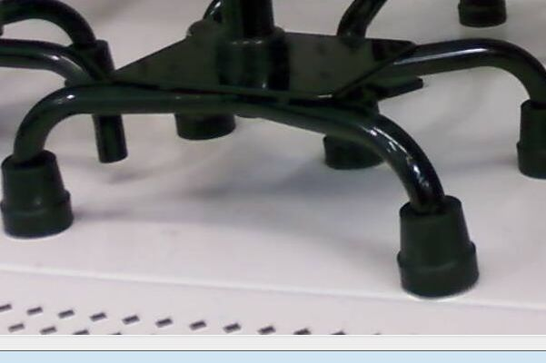
Απλές Βακτηρίες 2/2
Ανάλογα με τα προβλήματα του χρήστη, για περισσότερη σταθερότητα, η απόληξη της βακτηρίας μπορεί να είναι τρίποδο ή τετράποδο. Τότε
Η βακτηρία στέκεται μόνη της δίπλα στον ασθενή,
Είναι δύσχρηστη σε σκάλα ή σε περιορισμένο χώρο.
“Quadcane”, από Deadstar διαθέσιμο ως κοινό κτήμα

Slide 59
Μασχαλιαίες Βακτηρίες
Οι μασχαλιαίες βακτηρίες (πατερίτσες) σε σχέση με τις απλές βακτηρίες (μπαστούνια) έχουν στο άνω άκρο δύο σημεία στήριξης, χαμηλά και υψηλότερα, και δημιουργούν μοχλό για την ανάπτυξη της δύναμης.
Εξασφαλίζουν ικανοποιητική πλευρική σταθερότητα.
Είναι κατάλληλες για βάδιση χωρίς φόρτιση ,καθώς το βάρος το διαχειρίζονται τα χέρια χαμηλά, με το ανώτερο σημείο της πατερίτσας να στηρίζεται στο θωρακικό τοίχωμα.
Το ανώτερο χείλος τους πρέπει να ευρίσκεται 50 mm κάτω από την μασχαλιαία πτυχή. Λανθασμένη χρήση προκαλεί προβλήματα αγγειακά και νευρικά.

Slide 60
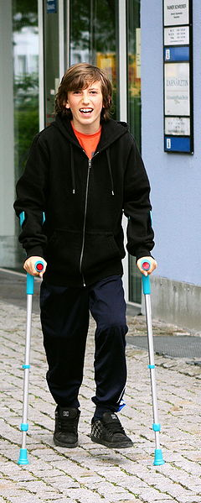
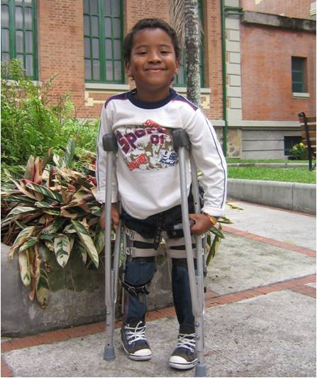
Βακτηρίες Μασχαλιαίες - Αγκώνα
“Gehhilfe Kruecken”, από Usien διαθέσιμο με άδεια CC BY-SA 3.0
“FondoSolidaridad”, από MauricioPenagos διαθέσιμο με άδεια CC BY-SA 4.0

Slide 61
Βακτηρίες Αγκώνα 1/2
Το υψηλότερο σημείο στήριξης ευρίσκεται επάνω από την άρθρωση του αγκώνα. Σε σχέση με τις μασχαλιαίες βακτηρίες:
Ο μοχλοβραχίονας είναι μικρότερος.
Είναι ελαφρότερες.
Είναι δυνατή η χρήση των χεριών (π.χ. άνοιγμα πόρτας) καθώς η βακτηρία σταθεροποιείται με τον αγκώνα.
Σε μακροχρόνια χρήση δημιουργείται επιβάρυνση στον αγκώνα και βράχυνση στους καμπτήρες μύες.
“Elleboogkruk”, από ChristiaanPR διαθέσιμο ως κοινό κτήμα

Slide 62
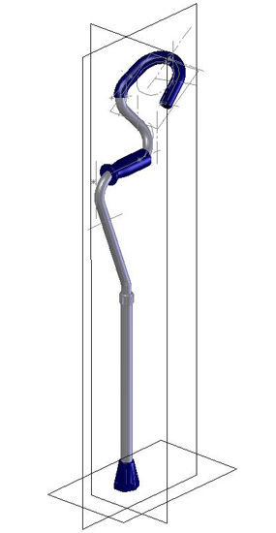
Βακτηρίες Αγκώνα 2/2
Υπάρχουν παραλλαγές για λειτουργικά προβλήματα στο χέρι (βραχύνσεις, λαβή, παραμορφώσεις κ.λ.π.).
Ο σχεδιασμός της λαβής και η δύναμη διαχείρισής της ελέγχει το μέγεθος της αναπτυσσόμενης ροπής.
Σε λανθασμένη χρήση, υπάρχει επιβάρυνση στην άρθρωση του ώμου.
“Strongarm cane design 4 lg”, από Tjweber διαθέσιμο με άδεια CC BY 3.0

Slide 63
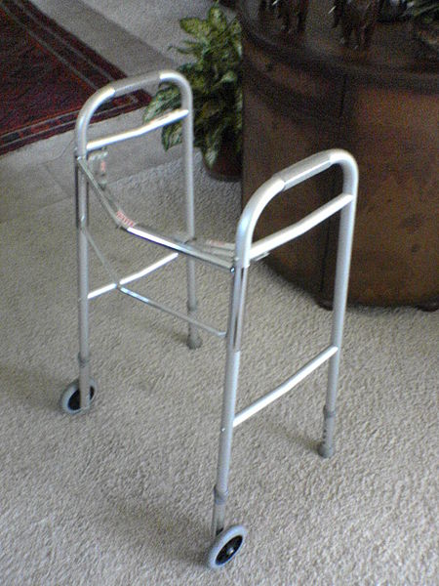
Περιπατητήρες 1/3
“Walker. frame”, από Xfigpower διαθέσιμο ως κοινό κτήμα

Slide 64
Περιπατητήρες 2/3
Η χρήση βοηθημάτων τύπου Π εξασφαλίζει σταθερότητα στην μετακίνηση ιδίως για τους ηλικιωμένους.
Συνήθως υπάρχει δυνατότητα ρύθμισης του ύψους τους.
Η βάδιση είναι αργή, με χαρακτηριστική επαναλαμβανόμενη στάση και εκκίνηση.
“Walking Frame”, από The Clear Communication People διαθέσιμο με άδεια CC BY-NC-ND 2.0

Slide 65
Περιπατητήρες 3/3
“Walker Cane Hybrid in 4 Configurations”, από KDPetersen διαθέσιμο με άδεια CC BY-SA 3.0

Slide 66
Βάδιση με βοήθημα
Ο τύπος βάδισης με το ή τα βοηθήματα καθορίζεται από:
το κινητικό πρόβλημα του ατόμου σε συνδυασμό με,
την πάθηση ή την πιθανή αναπηρία του,
την καθημερινότητά του,
την ηλικία του και
τον βαθμό ανεξαρτησίας και
ταχύτητας, που χρειάζεται να εξασφαλίσει στην μετακίνησή του η χρήση του βοηθήματος.
Χρησιμοποιεί το/τα βοηθήματα συγχρόνως ή εναλλάξ με τα/το παθολογικό κάτω άκρο.

Slide 67
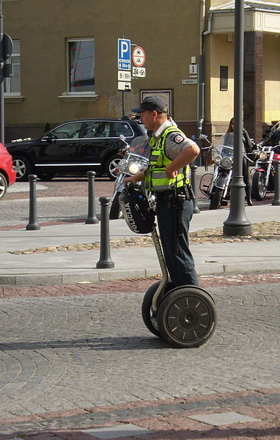
Μηχανοκίνητα βοηθήματα 1/2
Η εξέλιξη της τεχνολογίας έδωσε την δυνατότητα σχεδιασμού και κατασκευής πλήθους βοηθημάτων, απλών αλλά και πολύπλοκων, ακόμη και μηχανοκίνητων.
“Segway cop”, από Kulmalukko διαθέσιμο με άδεια CC BY-SA 3.0

Slide 68
Μηχανοκίνητα βοηθήματα 2/2
Σήμερα χρησιμοποιούνται μηχανοκίνητα βοηθήματα για την εξυπητέρηση στην μετακίνηση ακόμη και υγιών ατόμων.
“FlorenceSegwayTour”, από Liftarn διαθέσιμο με άδεια CC BY-SA 2.5

Slide 69
Τέλος Ενότητας

Slide 70
Σημειώματα

Slide 71
Σημείωμα Αναφοράς
Copyright Τεχνολογικό Εκπαιδευτικό Ίδρυμα Αθήνας, Δωροθέα Μακρυγιάννη 2014. Δωροθέα Μακρυγιάννη. «Βιολογική μηχανική – Εργονομία (Θ). Ενότητα 5: Βάδιση (β΄μέρος)». Έκδοση: 1.0. Αθήνα 2014. Διαθέσιμο από τη δικτυακή διεύθυνση: ocp.teiath.gr.

Slide 72
Σημείωμα Αδειοδότησης
Το παρόν υλικό διατίθεται με τους όρους της άδειας χρήσης Creative Commons Αναφορά, Μη Εμπορική Χρήση Παρόμοια Διανομή 4.0 [1] ή μεταγενέστερη, Διεθνής Έκδοση. Εξαιρούνται τα αυτοτελή έργα τρίτων π.χ. φωτογραφίες, διαγράμματα κ.λ.π., τα οποία εμπεριέχονται σε αυτό. Οι όροι χρήσης των έργων τρίτων επεξηγούνται στη διαφάνεια «Επεξήγηση όρων χρήσης έργων τρίτων».
Τα έργα για τα οποία έχει ζητηθεί άδεια αναφέρονται στο «Σημείωμα Χρήσης Έργων Τρίτων».
[1] http://creativecommons.org/licenses/by-nc-sa/4.0/
Ως Μη Εμπορική ορίζεται η χρήση:
που δεν περιλαμβάνει άμεσο ή έμμεσο οικονομικό όφελος από την χρήση του έργου, για το διανομέα του έργου και αδειοδόχο
που δεν περιλαμβάνει οικονομική συναλλαγή ως προϋπόθεση για τη χρήση ή πρόσβαση στο έργο
που δεν προσπορίζει στο διανομέα του έργου και αδειοδόχο έμμεσο οικονομικό όφελος (π.χ. διαφημίσεις) από την προβολή του έργου σε διαδικτυακό τόπο
Ο δικαιούχος μπορεί να παρέχει στον αδειοδόχο ξεχωριστή άδεια να χρησιμοποιεί το έργο για εμπορική χρήση, εφόσον αυτό του ζητηθεί.

Slide 73
Επεξήγηση όρων χρήσης έργων τρίτων
©
Δεν επιτρέπεται η επαναχρησιμοποίηση του έργου, παρά μόνο εάν ζητηθεί εκ νέου άδεια από το δημιουργό.
διαθέσιμο με άδεια CC-BY
Επιτρέπεται η επαναχρησιμοποίηση του έργου και η δημιουργία παραγώγων αυτού με απλή αναφορά του δημιουργού.
διαθέσιμο με άδεια CC-BY-SA
Επιτρέπεται η επαναχρησιμοποίηση του έργου με αναφορά του δημιουργού, και διάθεση του έργου ή του παράγωγου αυτού με την ίδια άδεια.
διαθέσιμο με άδεια CC-BY-ND
Επιτρέπεται η επαναχρησιμοποίηση του έργου με αναφορά του δημιουργού.
Δεν επιτρέπεται η δημιουργία παραγώγων του έργου.
διαθέσιμο με άδεια CC-BY-NC
Επιτρέπεται η επαναχρησιμοποίηση του έργου με αναφορά του δημιουργού.
Δεν επιτρέπεται η εμπορική χρήση του έργου.
διαθέσιμο με άδεια CC-BY-NC-SA
Επιτρέπεται η επαναχρησιμοποίηση του έργου με αναφορά του δημιουργού
και διάθεση του έργου ή του παράγωγου αυτού με την ίδια άδεια.
Δεν επιτρέπεται η εμπορική χρήση του έργου.
διαθέσιμο με άδεια CC-BY-NC-ND
Επιτρέπεται η επαναχρησιμοποίηση του έργου με αναφορά του δημιουργού.
Δεν επιτρέπεται η εμπορική χρήση του έργου και η δημιουργία παραγώγων του.
διαθέσιμο με άδεια
CC0 Public Domain
Επιτρέπεται η επαναχρησιμοποίηση του έργου, η δημιουργία παραγώγων αυτού και η εμπορική του χρήση, χωρίς αναφορά του δημιουργού.
διαθέσιμο ως κοινό κτήμα
Επιτρέπεται η επαναχρησιμοποίηση του έργου, η δημιουργία παραγώγων αυτού και η εμπορική του χρήση, χωρίς αναφορά του δημιουργού.
χωρίς σήμανση
Συνήθως δεν επιτρέπεται η επαναχρησιμοποίηση του έργου.

Slide 74
Διατήρηση Σημειωμάτων
Οποιαδήποτε αναπαραγωγή ή διασκευή του υλικού θα πρέπει να συμπεριλαμβάνει:
το Σημείωμα Αναφοράς
το Σημείωμα Αδειοδότησης
τη δήλωση Διατήρησης Σημειωμάτων
το Σημείωμα Χρήσης Έργων Τρίτων (εφόσον υπάρχει)
μαζί με τους συνοδευόμενους υπερσυνδέσμους.

Slide 75
Χρηματοδότηση
Το παρόν εκπαιδευτικό υλικό έχει αναπτυχθεί στo πλαίσιo του εκπαιδευτικού έργου του διδάσκοντα.
Το έργο «Ανοικτά Ακαδημαϊκά Μαθήματα στο Πανεπιστήμιο Αθηνών» έχει χρηματοδοτήσει μόνο την αναδιαμόρφωση του εκπαιδευτικού υλικού.
Το έργο υλοποιείται στο πλαίσιο του Επιχειρησιακού Προγράμματος «Εκπαίδευση και Δια Βίου Μάθηση» και συγχρηματοδοτείται από την Ευρωπαϊκή Ένωση (Ευρωπαϊκό Κοινωνικό Ταμείο) και από εθνικούς πόρους.

